Slide 1
БИОХИМИЯ И МОЛЕКУЛЯРНАЯ БИОЛОГИЯ ДИСЦИПЛИНА: МЕТОДОЛОГИЯ СБОРА И РЕФЕРИРОВАНИЯ НАУЧНОЙ БИОЛОГИЧЕСКОЙ ЛИТЕРАТУРЫ НА ТЕМУ: СОВРЕМЕННЫЕ ИССЛЕДОВАНИЯ ВЛИЯНИЯ ГМО НА ЗДОРОВЬЕ ЧЕЛОВЕКА И ЭКСПЕРИМЕНТАЛЬНЫХ ЖИВОТНЫХ.
Подготовил студент 3-го курса
Новороссийского профессссионального техникума
профессия: Машинист Локомотива
Бережной Илья Валерьевич
Новороссийск 2024

Slide 2
Содержание
Введение
Законодательная база РФ
Последний закон о ГМО
История создания ГМО
Влияние ГМО на животных
Последствия употребления генетически модифицированных продуктов для здоровья человека
Риски употребления в пищу генетически модифицированных продуктов
Практические рекомендации по выбору продуктов без ГМО
Плюсы ГМО-продуктов
Минусы ГМО-продуктов
Заключение
Список использованных источников

Slide 3
Введение
По прогнозам ученых, одна из основных проблем, с которыми в будущем может столкнуться человечество, — это продовольственный кризис и голод. Поэтому в сельское хозяйство внедряются наиболее производительные технологии, в том числе генная инженерия.
По данным литературных источников мы попытались изучить научные исследования по влиянию ГМО на здоровье и физиологические параметры человека и животных.

Slide 4
Законодательная база РФ
21 декабря 2000г - Постановление Правительства «О государственной регистрации новых пищевых продуктов» N 988; регистрации новых пищевых продуктов, материалов и изделий и ведении Государственного реестра пищевых продуктов, материалов и изделий, разрешенных для изготовления на территории Российской Федерации или ввоза на территорию Российской Федерации и оборота;
16 февраля 2001 г. - Постановление Правительства «О государственной регистрации генно-инженерно-модифицированных организмов» N 120, регистрации генно-инженерно-модифицированных организмов;
18 января 2002г - Постановление Правительства «О государственной регистрации кормов, полученных из генно-инженерно-модифицированных организмов» N 26;
29 августа 2006 г. - Постановление Главного государственного санитарного врача РФ N 28 «Об усилении надзора за производством и оборотом пищевых продуктов». В данном Постановление отмечается, что за первое полугодие 2006 года проведено около 27 тысяч рейдовых проверок, во время которых обследовано 89511 предприятий, что более чем в 2 раза больше по сравнению с аналогичным периодом 2005 года.
25 октября 2007г - ФЗ № 234 «О внесении изменений в закон РФ «О защите прав потребителей» и часть вторую ГК РФ». Закон об обязательной маркировке продовольственных товаров, содержащие генетически модифицированные организмы (ГМО) свыше 0,9%, должны иметь специальную маркировку.

Slide 5
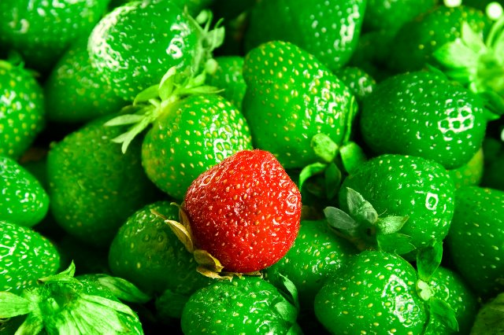
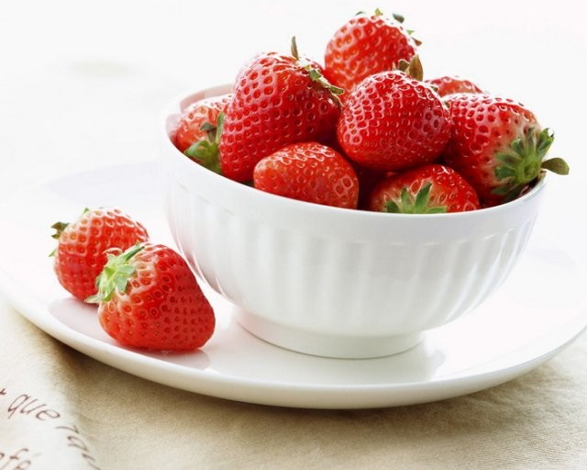
Последний закон о ГМО
27 сентября 2013 г. Дмитрием Медведевым было подписано постановление № 839:
«Об утверждении Порядка государственной регистрации генно-инженерно-модифицированных организмов, предназначенных для выпуска в окружающую среду, а также продукции, полученной с применением таких организмов или содержащей такие организмы».

Slide 6
История создания ГМО
В 1917г венгерским инженером Карлом Эреки был введен термин «биотехнология»
В 1944 г. Эвери, Мак-Леод и Маккарти доказали, что "вещество наследственности" – это ДНК.
В 1980 г. в США узаконивается патентование трансгенных микроорганизмов.
В 1982 г. - «Монсанто» (RobbFraley, RobertHorsch, ErnestJaworski, StephenRogers) впервые в истории осуществила генетическую трансформацию растений.
В1987 г. в «Монсанто» (Сент-Луис, Миссури) побывала делегация Госагропрома СССР.
В 1989 г. американская компания «Калген» сумела добавить путем генетических манипуляций коммерческим сортам помидоров вкус и аромат их исторических предшественников (получен знаменитый сорт FlavrSavr ).
1994 г. – На продовольственном рынке после 10 лет испытаний появился генетически модифицированный устойчивый при хранении томат FlavrSavr
1999 г. - В России зарегистрирована первая генетически модифицированная соя линии 40-3-2 («MonsantoCo., США»)

Slide 7
Влияние ГМО на животных
Результаты исследования, проведенного ОАГБ совместно с Институтом проблем экологии и эволюции им. А.Н. Северцова РАН в период 2008-2010 годов, свидетельствуют о значительном негативном влиянии кормов, содержащих ГМО, на репродуктивные функции и здоровье лабораторных животных.
У животных было обнаружено:
отставание в развитии и росте;
нарушение соотношения полов в выводках с увеличением доли самок;
значительное снижение репродуктивных способностей самцов.

Slide 8
Последствия употребления ГМО продуктов для здоровья человека
Вопрос влияния ГМО на здоровье человека до сих пор остается без ответа.
Джеффри Смит, известный американский ГМО-борец, — автор книги «Генетическая рулетка» (GeneticRoulette:TheDocumentedHealthRisksofGeneticallyEngineeredFoods). В ней перечисляются 65 рисков для здоровья, связанных с употреблением в пищу ГМО.
Существует замечательный блог специалиста по генетике растений и популяризатора науки Русланы Радчук. «Не ешь мутантов, мутантом станешь» — когда нет аргументов, начинают воздействовать на эмоции.

Slide 9
Риски употребления в пищу генетически модифицированных продуктов:
Угнетение иммунитета
Различные нарушения здоровья в результате появления в ГМО новых, незапланированных белков или токсичных для человека продуктов метаболизма.
Появление устойчивости патогенной микрофлоры человека к антибиотикам.
Нарушения здоровья, связанные с накоплением в организме человека гербицидов.
Сокращение поступления в организм необходимых веществ.
Отдаленные канцерогенный и мутагенный эффекты.

Slide 10
Практические рекомендации по выбору продуктов без ГМО
Читайте этикетки и избегайте компонентов на соевой основе (соевая мука, лецитин (Е322) и гидролизированный растительный белок и пр.)
Продукты только из надежного источника (т.е. сертифицированные органические продукты ).
Избегайте ресторанов быстрого питания и низкобюджетные продукты.
При покупке хлебобулочных изделий избегайте «добавок для улучшения муки» и «вещества для пропитки теста», которые могут представлять собой смесь генетически изменённых энзимов и добавок.
Откажитесь от маргарина. Отдавайте предпочтение органическому сливочному маслу.
Отдавайте предпочтение органическому молоку, маслу, сливкам, творогу и т.п.
Отдавайте предпочтение органическому шоколаду. Весь лецитин представляет собой соевый лецитин. Его кодовый номер — Е322.
Детское питание и готовые завтраки вполне могут содержать в виде добавок витамины и другие компоненты, полученные из генетически изменённых организмов.
Покупая БАДы, витамины и лекарства, проверяйте производителя, поскольку некоторые компоненты могут быть произведены с помощью биотехнологий и представлять опасность.
Отдавайте предпочтение местному меду или органическому мёду.
Отдавайте предпочтение органическим сортам сухофруктов или сортам, на этикетке у которых не указано наличие «растительного масла».

Slide 11
Плюсы ГМО-продуктов
ГМО – это спасение человечества от голода.
ГМ - сорта растений устойчивы к болезням и погоде, быстрее создаются, дольше хранятся, умеют
самостоятельно
вырабатывать инсектици-
ды против вредителей,
устойчивы определенным
погодным условиям.

Slide 12
Минусы ГМО-продуктов
Трансгенный элемент, присутствующий в продукте, может вызывать дополнительный синтез белков в организме человека (последствия такого воздействия неизвестны).
Могут появиться новые пищевые аллергены, которые вызовут шквал новых видов аллергии. (Например, в США аллергиями уже страдают 79% населения, а в Швеции, не употребляющей ГМО, – 6%).
Употребления в пищу трансгенов могут коснуться слизистых пищеварительного тракта, что скажется и на его микрофлоре.
Наиболее глобальный вред вся эта история может нанести всему вообще биологическому балансу планеты Земля.

Slide 13
Заключение
Таким образом, мы кратко рассказали об истории создания трансгенной культуры и информацию о использовании ГМО на территории Российской Федерации. Также мы изучили последствия генно-модифицированных продуктов на физиологические признаки людей и животных, разработали практические рекомендации для избежания употребления генетически изменённых продуктов питания и проанализировать состав продуктов на содержание ГМО.

Slide 14
Список используемых источников
Что нужно знать о ГМО // Режим доступа: http://modli.ru/139-chto-nuzhno-znat-o-gmo.html (дата обращения: 17.03.2014)
Закон о ГМО // Режим доступа: http://xn----9sbghaihfc5cza6m.xn--p1ai/4/5/ (дата обращения 17.03.2014)
И. В. Ермакова. Генетически модифицированные организмы. Борьба миров. Белые альвы, 2010.
Маниатис Т. Методы генетической инженерии. М. 2001.
Советы по выбору продуктов без ГМО // Режим доступа: http://www.foodtest.ru/useful_hints_gmo.php (дата обращения: 18.03.2014)
Исследование связи между ГМ продуктами питания и лейкемией // Режим доступа: http://gmoobzor.com/stati/issledovanie-svyazi-mezhdu-gm-produktami-pitaniya-i-lejkemiej.html#ixzz2sjANBWbx (дата обращения: 17.03.2014)
Донченко Л. В., Надыкта В. Д. Безопасность пищевой продукции. М.: Пищепромиздат. 2001.
Просеков А.Ю. Научные основы производства продуктов питания: Учебное пособие. Издательство: Кемерово. 2005.

